Slide 1
DEPARTAMENTO DE ELÉCTRICA, ELECTRÓNICA Y TELECOMUNICACIONES CARRERA DE INGENIERÍA ELECTRÓNICA EN TELECOMUNICACIONES Trabajo de Titulación
ENCRIPTACIÓN DE CONTENIDO DIGITAL dentro dEL FLUJO DE TRANSPORTE DE TELEVISIÓN DIGITAL TERRESTRE
AUTORA: MARÍA EVELINA SILVA BRAVO DIRECTOR: ING. GONZALO OLMEDO CIFUENTES PhD.
SANGOLQUÍ, 2019

Slide 2
CONTENIDO
INTRODUCCIÓN
OBJETIVOS
GENERAL
ESPECÍFICO
DISEÑO DE ALGORITMOS
TRANSMISIÓN
RECEPCIÓN
RESULTADOS
CONCLUSIONES, RECOMENDACIONES Y TRABAJOS FUTUROS

Slide 3
CONTENIDO
INTRODUCCIÓN
OBJETIVOS
GENERAL
ESPECÍFICO
DISEÑO DE ALGORITMOS
TRANSMISIÓN
RECEPCIÓN
RESULTADOS
CONCLUSIONES, RECOMENDACIONES Y TRABAJOS FUTUROS

Slide 4
Introducción
Televisión Digital Terrestre Nuevas posibilidad gracias a su tecnología
ISDB-T Adoptado en Ecuador en 2012, culminará en 2021
Flujo de transporte: TS Encapsula contenido en paquetes de 188 bytes

Slide 5
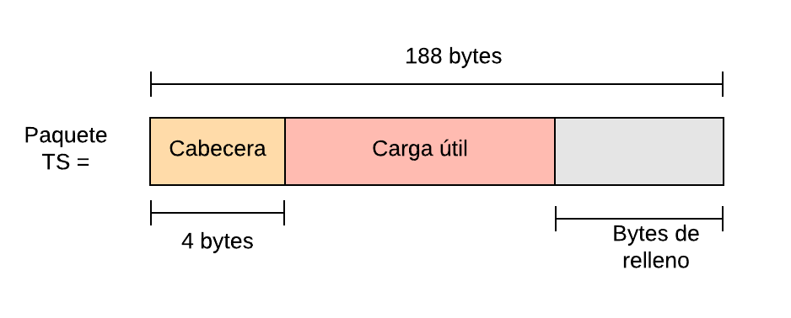
TS: Estructura
Paquetes
188 bytes
Carga útil
184 bytes
Paquetes de audio , video y datos
Carga de relleno
0xFF
4 cabecera
PID

Slide 6
TS: Tablas PSI/SI
Tabla de Asociación de Programa
PAT
Asigna valor de PID a la tabla PMT
Tabla de Mapa de Programa
PMT
PID = 0X00
Identifica el número de programas del TS
PID asignado por PAT

Slide 7
CONTENIDO
INTRODUCCIÓN
OBJETIVOS
GENERAL
ESPECÍFICO
DISEÑO DE ALGORITMOS
TRANSMISIÓN
RECEPCIÓN
RESULTADOS
CONCLUSIONES, RECOMENDACIONES Y TRABAJOS FUTUROS

Slide 8
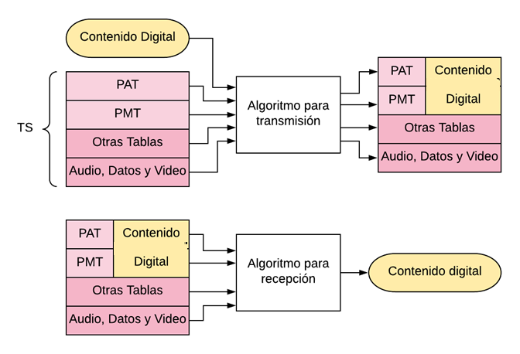
Objetivos
Objetivos
General
Específicos
Encriptar contenido digital dentro del flujo de transporte de TDT
Diseñar algoritmo de transmisión
Diseñar algoritmo de recepción
Plantear una ecuación para determinar tamaño de contenido digital
Implementar escenarios reales de TDT para verificar la validez del sistema
Verificar que la manipulación de bytes no afecta la transmisión y recepción de TS.
Diagrama de bloques de los algoritmos

Slide 9
CONTENIDO
INTRODUCCIÓN
OBJETIVOS
GENERAL
ESPECÍFICO
DISEÑO DE ALGORITMOS
CONTENIDO DIGITAL
TRANSMISIÓN
RECEPCIÓN
RESULTADOS
CONCLUSIONES, RECOMENDACIONES Y TRABAJOS FUTUROS

Slide 10
Contenido digital
- Cualquier tipo - Al menos tres veces dentro del TS
$$n=\frac{ x t_{TS}}{ 3 t_{t}}$$
$n$ tamaño del archivo
$x$número de bytes de relleno disponibles sumado entre las tablas PAT y PMT.
$t_{TS}$ tiempo de duración del TS.
$t_{t}$correspondiente a $100ms$, definido en la norma.

Slide 11
CONTENIDO
INTRODUCCIÓN
OBJETIVOS
GENERAL
ESPECÍFICO
DISEÑO DE ALGORITMOS
CONTENIDO DIGITAL
TRANSMISIÓN
RECEPCIÓN
RESULTADOS
CONCLUSIONES, RECOMENDACIONES Y TRABAJOS FUTUROS

Slide 12
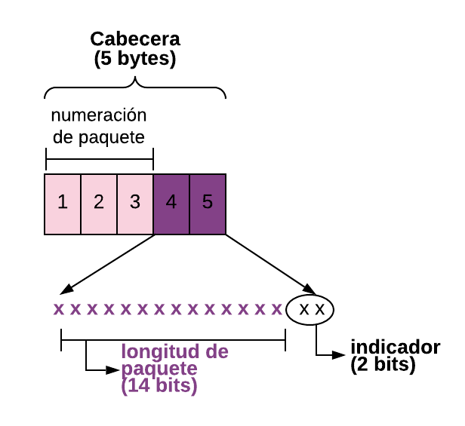
Diseño de algoritmos: Transmisión
1. Identificación de tablas
Identificación de PID de PMT
Acceso a tablas PAT y PMT a través de PID
2. Cabecera
Asignar cinco bytes al inicio de cada paquete
- Numeración - Longitud - Indicador de proceso
Valor | Indicador
10 | Inicio
00 | Transmisión
01 | Fin

Slide 13
Diseño de algoritmos: Transmisión
3. Encriptación de paquetes
Reemplazo de los bytes de relleno por el paquete de contenido digital
Nueva estructura de tablas PAT y PMT

Slide 14
CONTENIDO
INTRODUCCIÓN
OBJETIVOS
GENERAL
ESPECÍFICO
DISEÑO DE ALGORITMOS
CONTENIDO DIGITAL
TRANSMISIÓN
RECEPCIÓN
RESULTADOS
CONCLUSIONES, RECOMENDACIONES Y TRABAJOS FUTUROS

Slide 15
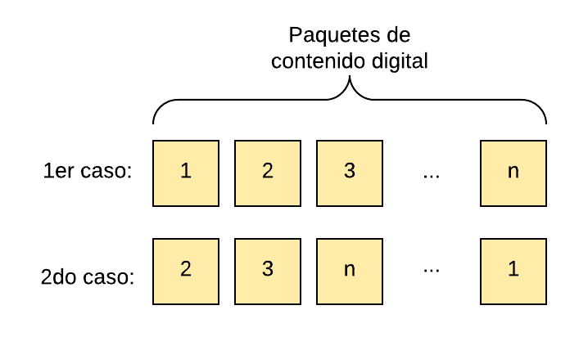
Diseño de algoritmos: Recepción
1.Identificación de tablas
Identificación de PID de PMT
Acceso a tablas PAT y PMT a través de PID
2. Análisis de cabecera
Información de cabecera
Habilita bandera para la información sobre el proceso

Slide 16
Diseño de algoritmos: Recepción
3. Reconstrucción del contenido
Ordenar los paquetes
Guardar vector con extensión correspondiente

Slide 17
CONTENIDO
INTRODUCCIÓN
OBJETIVOS
GENERAL
ESPECÍFICO
DISEÑO DE ALGORITMOS
CONTENIDO DIGITAL
TRANSMISIÓN
RECEPCIÓN
RESULTADOS
CARACTERÍSTICAS DE ARCHIVOS
ESCENARIOS
ALGORITMOS
CONCLUSIONES, RECOMENDACIONES Y TRABAJOS FUTUROS

Slide 18
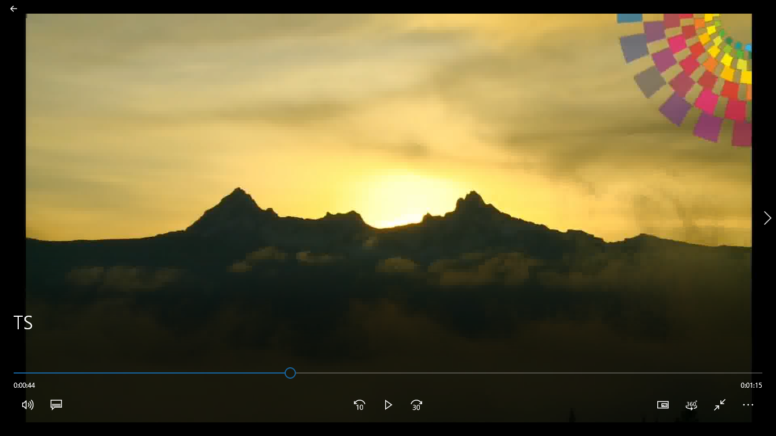
Resultados: Características de archivos
1. Archivo TS
Video de 3 minutos
40 490 312 bytes
167 bytes medios de PAT 151 bytes medio de relleno PMT
$$n=\frac{\left. \left(167+151\right)[bytes]×120[s\right]}{\left. 3×100×{10}^{−3}[s\right]}=127 200 [ bytes]$$

Slide 19
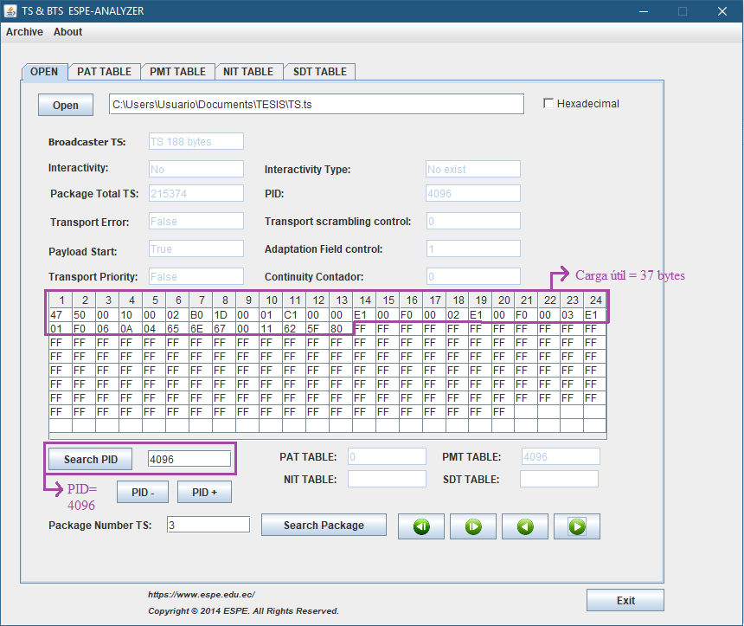
Tablas del Video TS
Tabla PAT
Tabla PMT

Slide 20
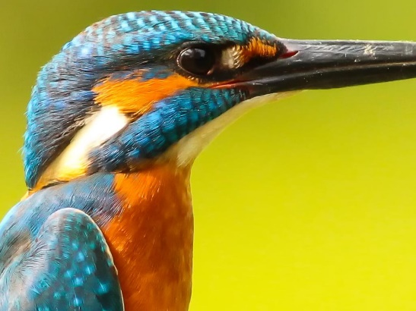
Resultados: Características de archivos
2. Contenido digital
2.1. Imagen
JPG
85 601 BYTES
1024 x 768 pixeles

Slide 21
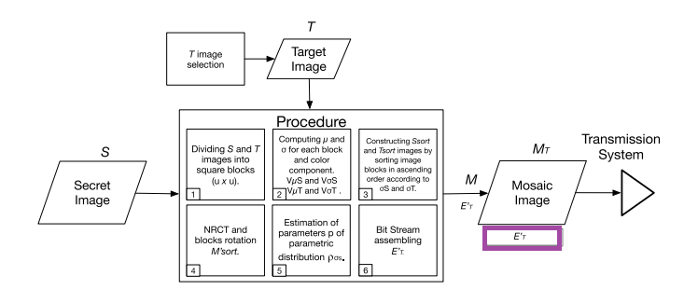
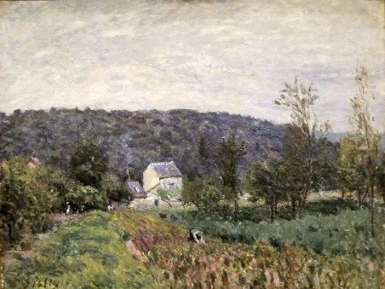
Resultados: Características de archivos
2. Contenido digital
2.2. Stream de datos
75 456 bytes
MAT
Cadena de bytes

Slide 22
Resultados: Algoritmo de transmisión
IMAGEN
VECTOR
PAT
PMT

Slide 23
CONTENIDO
INTRODUCCIÓN
OBJETIVOS
GENERAL
ESPECÍFICO
DISEÑO DE ALGORITMOS
CONTENIDO DIGITAL
TRANSMISIÓN
RECEPCIÓN
RESULTADOS
CARACTERÍSTICAS DE ARCHIVOS
ESCENARIOS
ALGORITMOS
CONCLUSIONES, RECOMENDACIONES Y TRABAJOS FUTUROS

Slide 24
Resultados: Escenarios
Genera flujo de transporte
Reproducción en tiempo real
Analizador Neo 2 PROMAX
Medidor de TV
Tarjeta DTA-115
Stream Xpress Player
Modulador de prueba multiusos
Convertidor de frecuencia VHF-UHF
Grabador de TS

Slide 25
Resultados: Escenarios
CONEXIÓN CABLEADA
CONEXIÓN RF

Slide 26
CONTENIDO
INTRODUCCIÓN
OBJETIVOS
GENERAL
ESPECÍFICO
DISEÑO DE ALGORITMOS
CONTENIDO DIGITAL
TRANSMISIÓN
RECEPCIÓN
RESULTADOS
CARACTERÍSTICAS DE ARCHIVOS
ESCENARIOS
ALGORITMOS
CONCLUSIONES, RECOMENDACIONES Y TRABAJOS FUTUROS

Slide 27
Archivo encriptado | Características | Conexión RF | Conexión cableada
Imagen | Tiempo de duración | 1 minuto y 3 segundos | 33 segundos
 | Tamaño de TS | 268 025 020 bytes | 218 405 052 bytes
 | Total de tablas PAT | 2 269 | 1 825
 | Total de tablas PMT | 2 269 | 1 825
Stream de datos | Tiempo de duración | 40 segundos | 30 segundos
 | Tamaño TS | 212 822 204 bytes | 197 974 716 bytes
 | Total de tablas PAT | 1 786 | 1 652
 | Total de tablas PMT | 1 786 | 1 652

Slide 28
Resultados: Algoritmo de recepción
1. CONEXIÓN CABLEADA / IMAGEN
85 601 bytes
1024 x 768 pixeles
Número de paquete 235

Slide 29
Resultados: Algoritmo de recepción
1. CONEXIÓN RF / IMAGEN
85 601 bytes
1024 x 768 pixeles
Número de paquete 91

Slide 30
Resultados: Algoritmo de recepción
1. CONEXIÓN CABLEADA / STREAM DE BYTES
Número de paquete: 107
Imagen secreta recuperada

Slide 31
Resultados: Algoritmo de recepción
1. CONEXIÓN RF / STREAM DE BYTES
Número de paquete 107
Imagen secreta recuperada

Slide 32
CONTENIDO
INTRODUCCIÓN
OBJETIVOS
GENERAL
ESPECÍFICO
DISEÑO DE ALGORITMOS
CONTENIDO DIGITAL
TRANSMISIÓN
RECEPCIÓN
RESULTADOS
CARACTERÍSTICAS DE ARCHIVOS
ESCENARIOS
ALGORITMOS
CONCLUSIONES, RECOMENDACIONES Y TRABAJOS FUTUROS

Slide 33
Se diseñó el algoritmo de transmisión que permite encriptar archivos digitales dentro de los bytes nulos de las tablas PAT y PMT de TS, a través de funciones que permiten la identificación de tablas, creación de cabeceras y formación de paquetes de contenido digital.
Con el desarrollo de los algoritmos se propone un sistema orientado a la seguridad de la información dentro de la TDT, puesto que asegura la confidencialidad e integridad de los datos enviados.
Se diseñó el algoritmo de recepción para la reconstrucción del archivo digital encriptado en los bytes de relleno, a través de funciones de identificación de tablas, análisis de cabeceras y ordenamiento y reestructuración de los paquetes de contenido digital.
Conclusiones

Slide 34
Se planteó una ecuación para el cálculo del tamaño de archivo a encriptarse en función de la cantidad de bytes de relleno, el tiempo de duración del video y el valor de envío de tablas PAT y PMT consecutivas.
Se comprobó en escenarios reales de televisión, tanto cableada como RF, que la manipulación de bytes de relleno no alteran la reproducción ni transmisión del audio, video y datos de un TS, y que la información encriptada es receptada exitosamente.
Conclusiones

Slide 35
Recomendaciones
Se debe comprobar que la única información que fue modificada dentro del TS fueron los bytes de relleno de las tablas, puesto que cualquier alteración de información útil impide la reproducción del archivo TS.
Es importante comprobar que el contenido digital se encuentra en orden dentro del flujo a transmitir mediante un analizador de TS, para evitar errores al momento de la recepción.
La encriptación debe realizarse solamente en los bytes nulos de las tablas PSI, puesto que los paquetes nulos del TS se autoconfiguran en escenarios reales de televisión lo que implica la pérdida del archivo.

Slide 36
Trabajos Futuros
Adecuación de los algoritmos para trabajar con más de una tabla PMT
Inclusión de otras tablas PSI/SI dentro del proceso.
Utilización de un algoritmo de cifrado para transformar el contenido digital en una secuencia ininteligible

Slide 37
¡Gracias!

